Slide 1

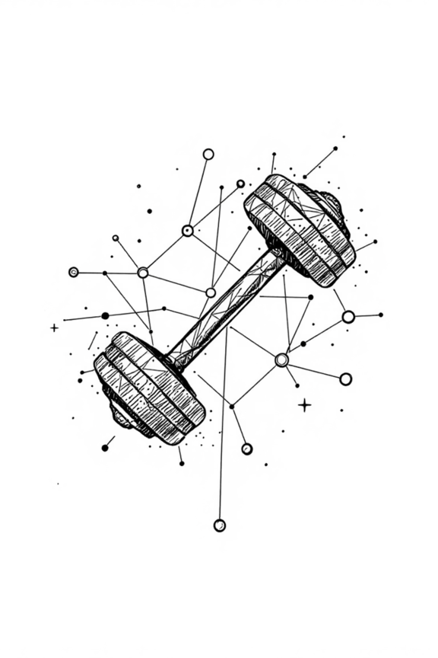
Treinador IA: Sistema RAG para a
Hipertrofia Inteligente
Recomendação de divisões de treino e exercícios com IA

Slide 2
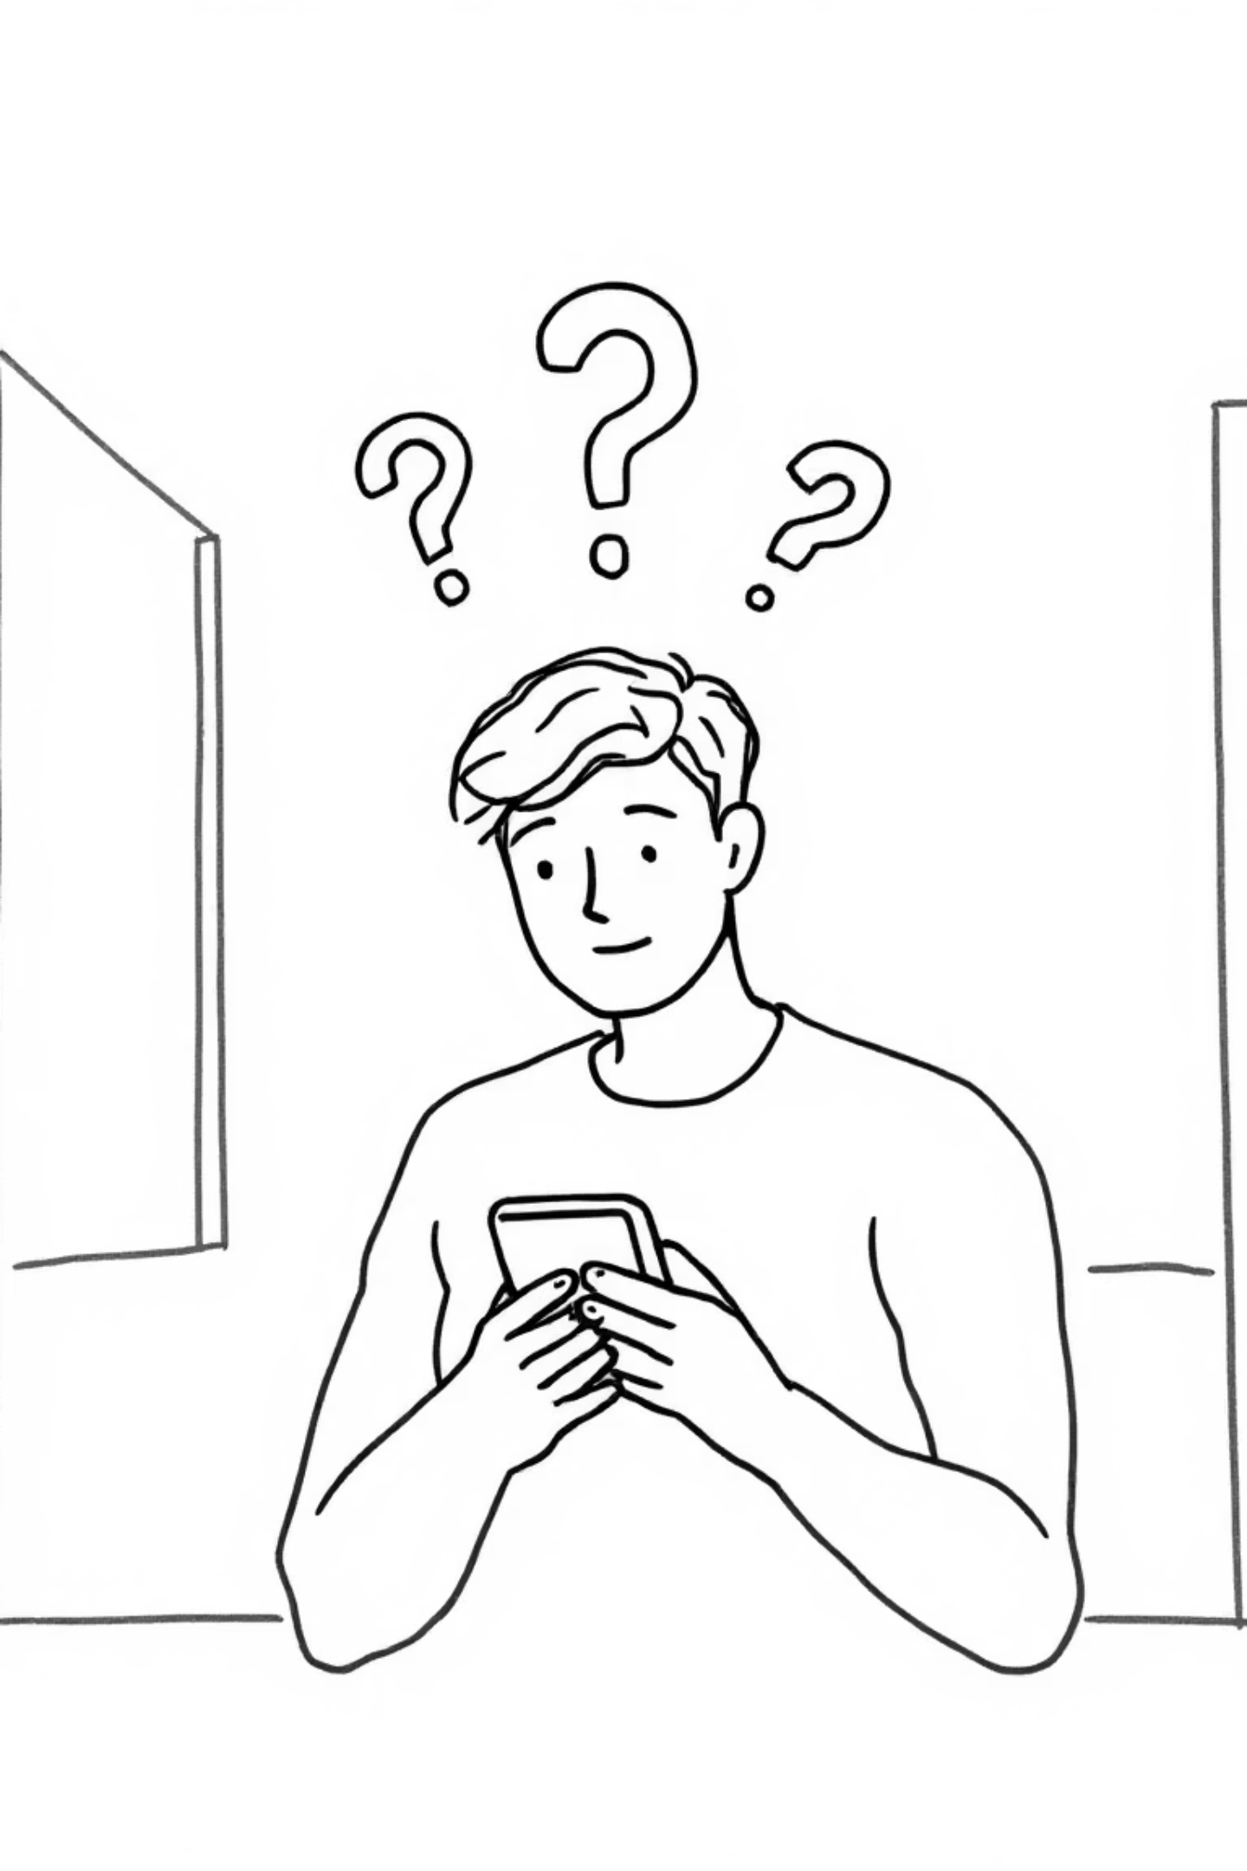
O problema: usúarios desinformados
Informação Desatualizada
Conteúdo genérico sem embasamento científico, levando a treinos ineficazes e frustração.
Insegurança na Academia
Usuários sem direcionamento claro, sem saber quais fontes confiar para otimizar seus resultados.

Slide 3
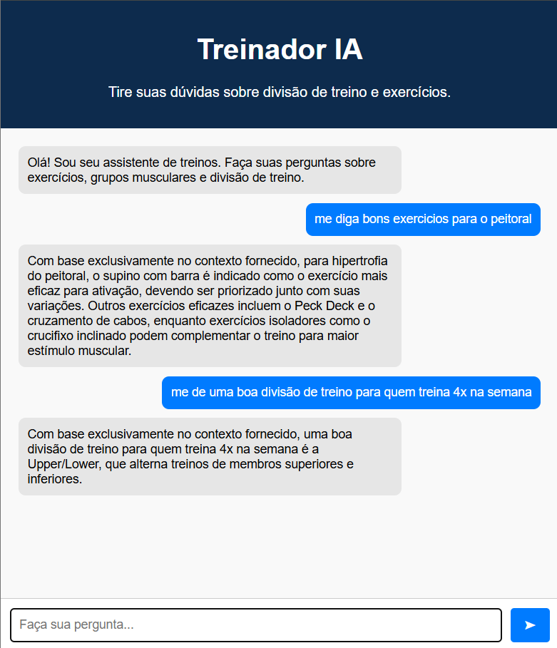
Solução: IA com RAG

Slide 4
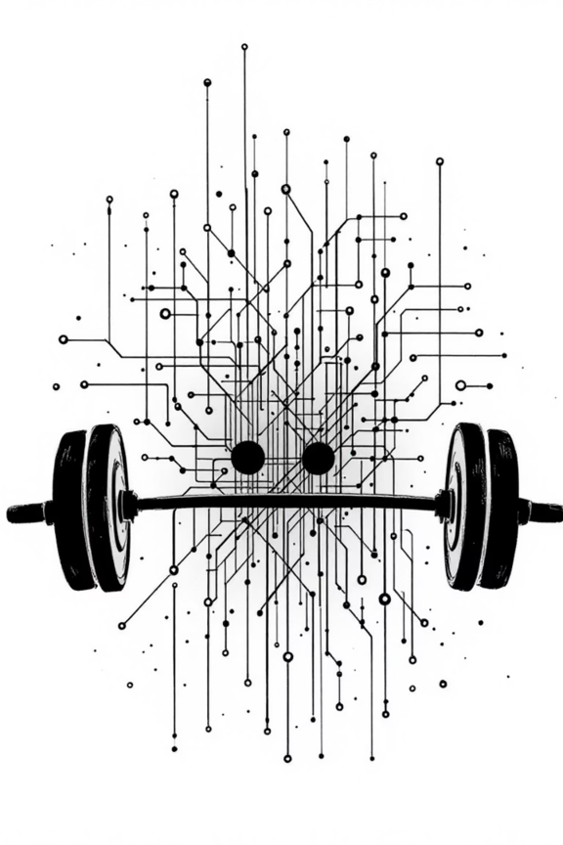



Nossa Solução: IA com RAG
Tecnologia por Trás
Qdrant
Armazenamento vetorial
SentenceTransformer
Embeddings inteligentes
Gemini
Geração de respostas

Slide 5

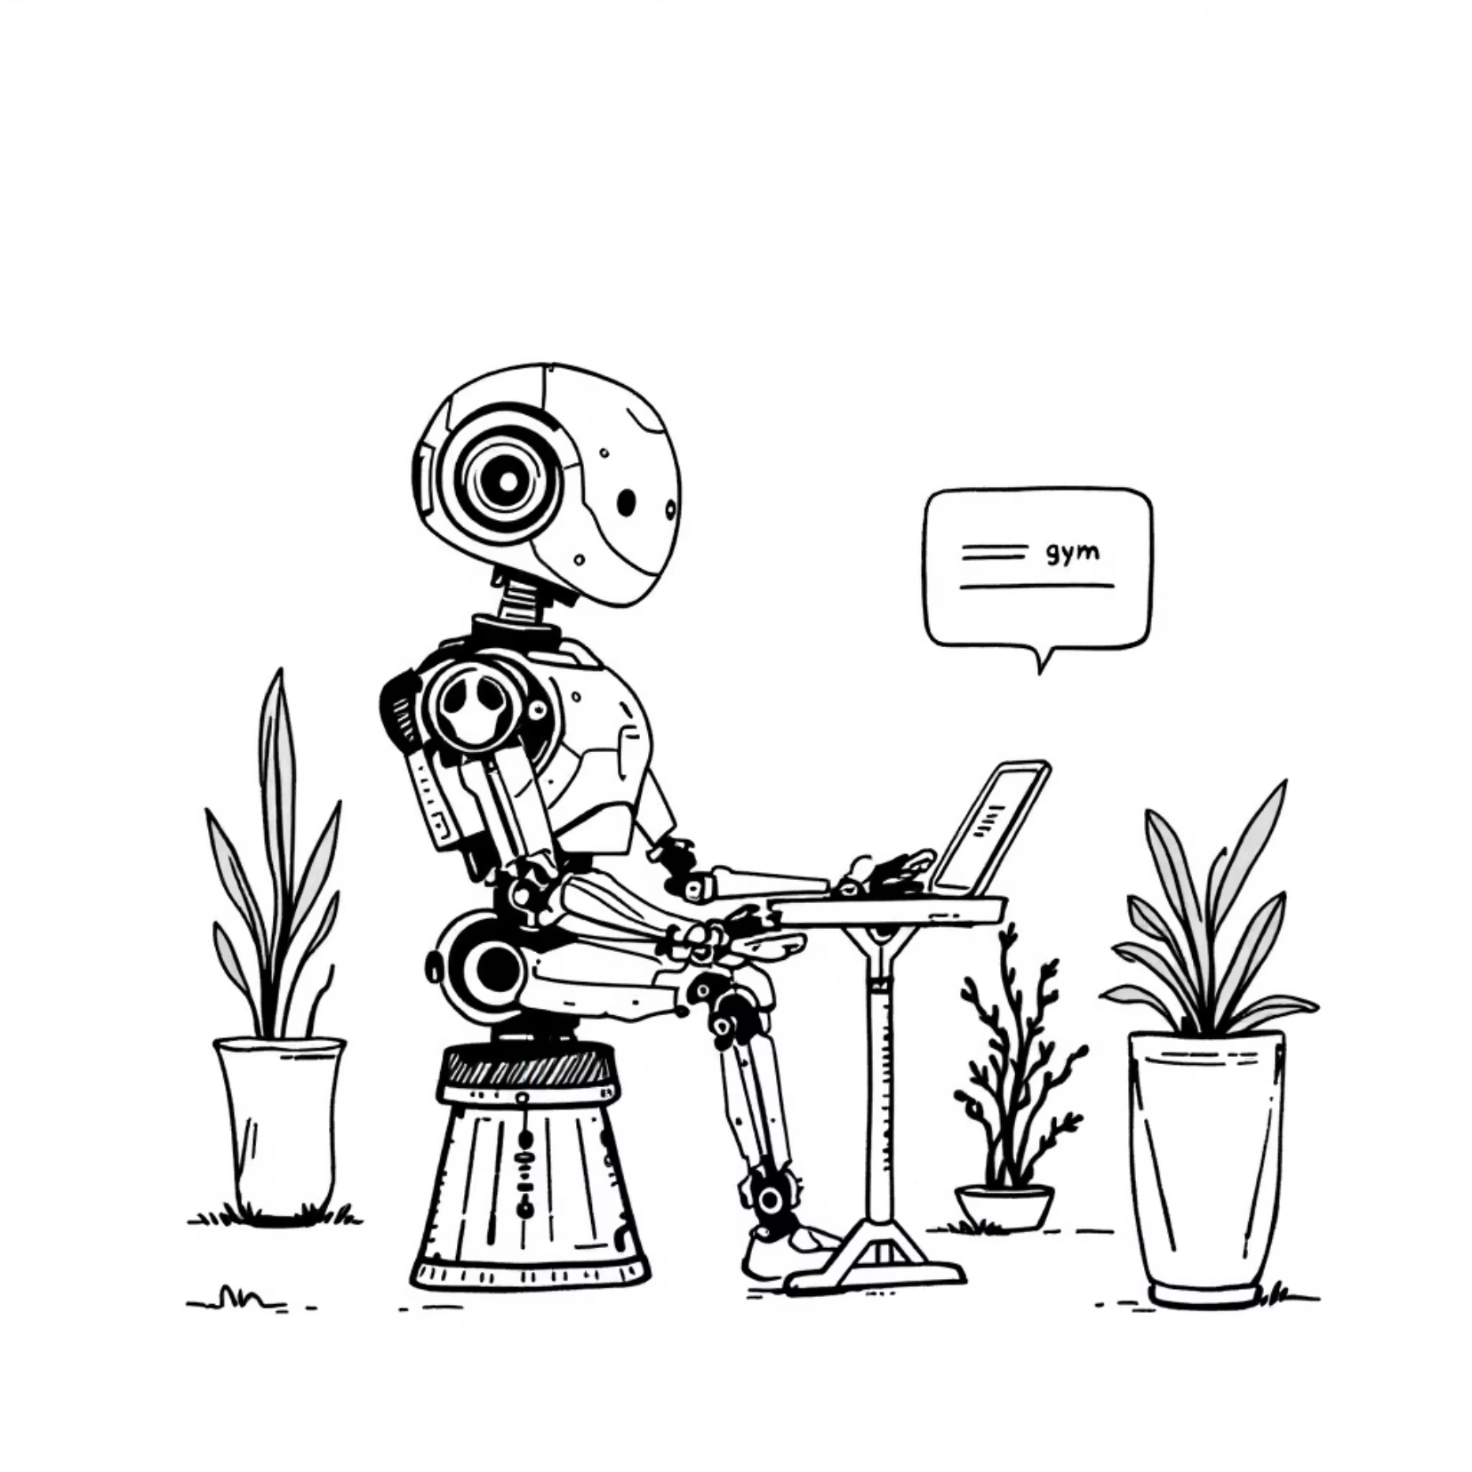


Impacto e Visão Futura
Respostas Rápidas
Base Científica
Escalabilidade

Slide 6
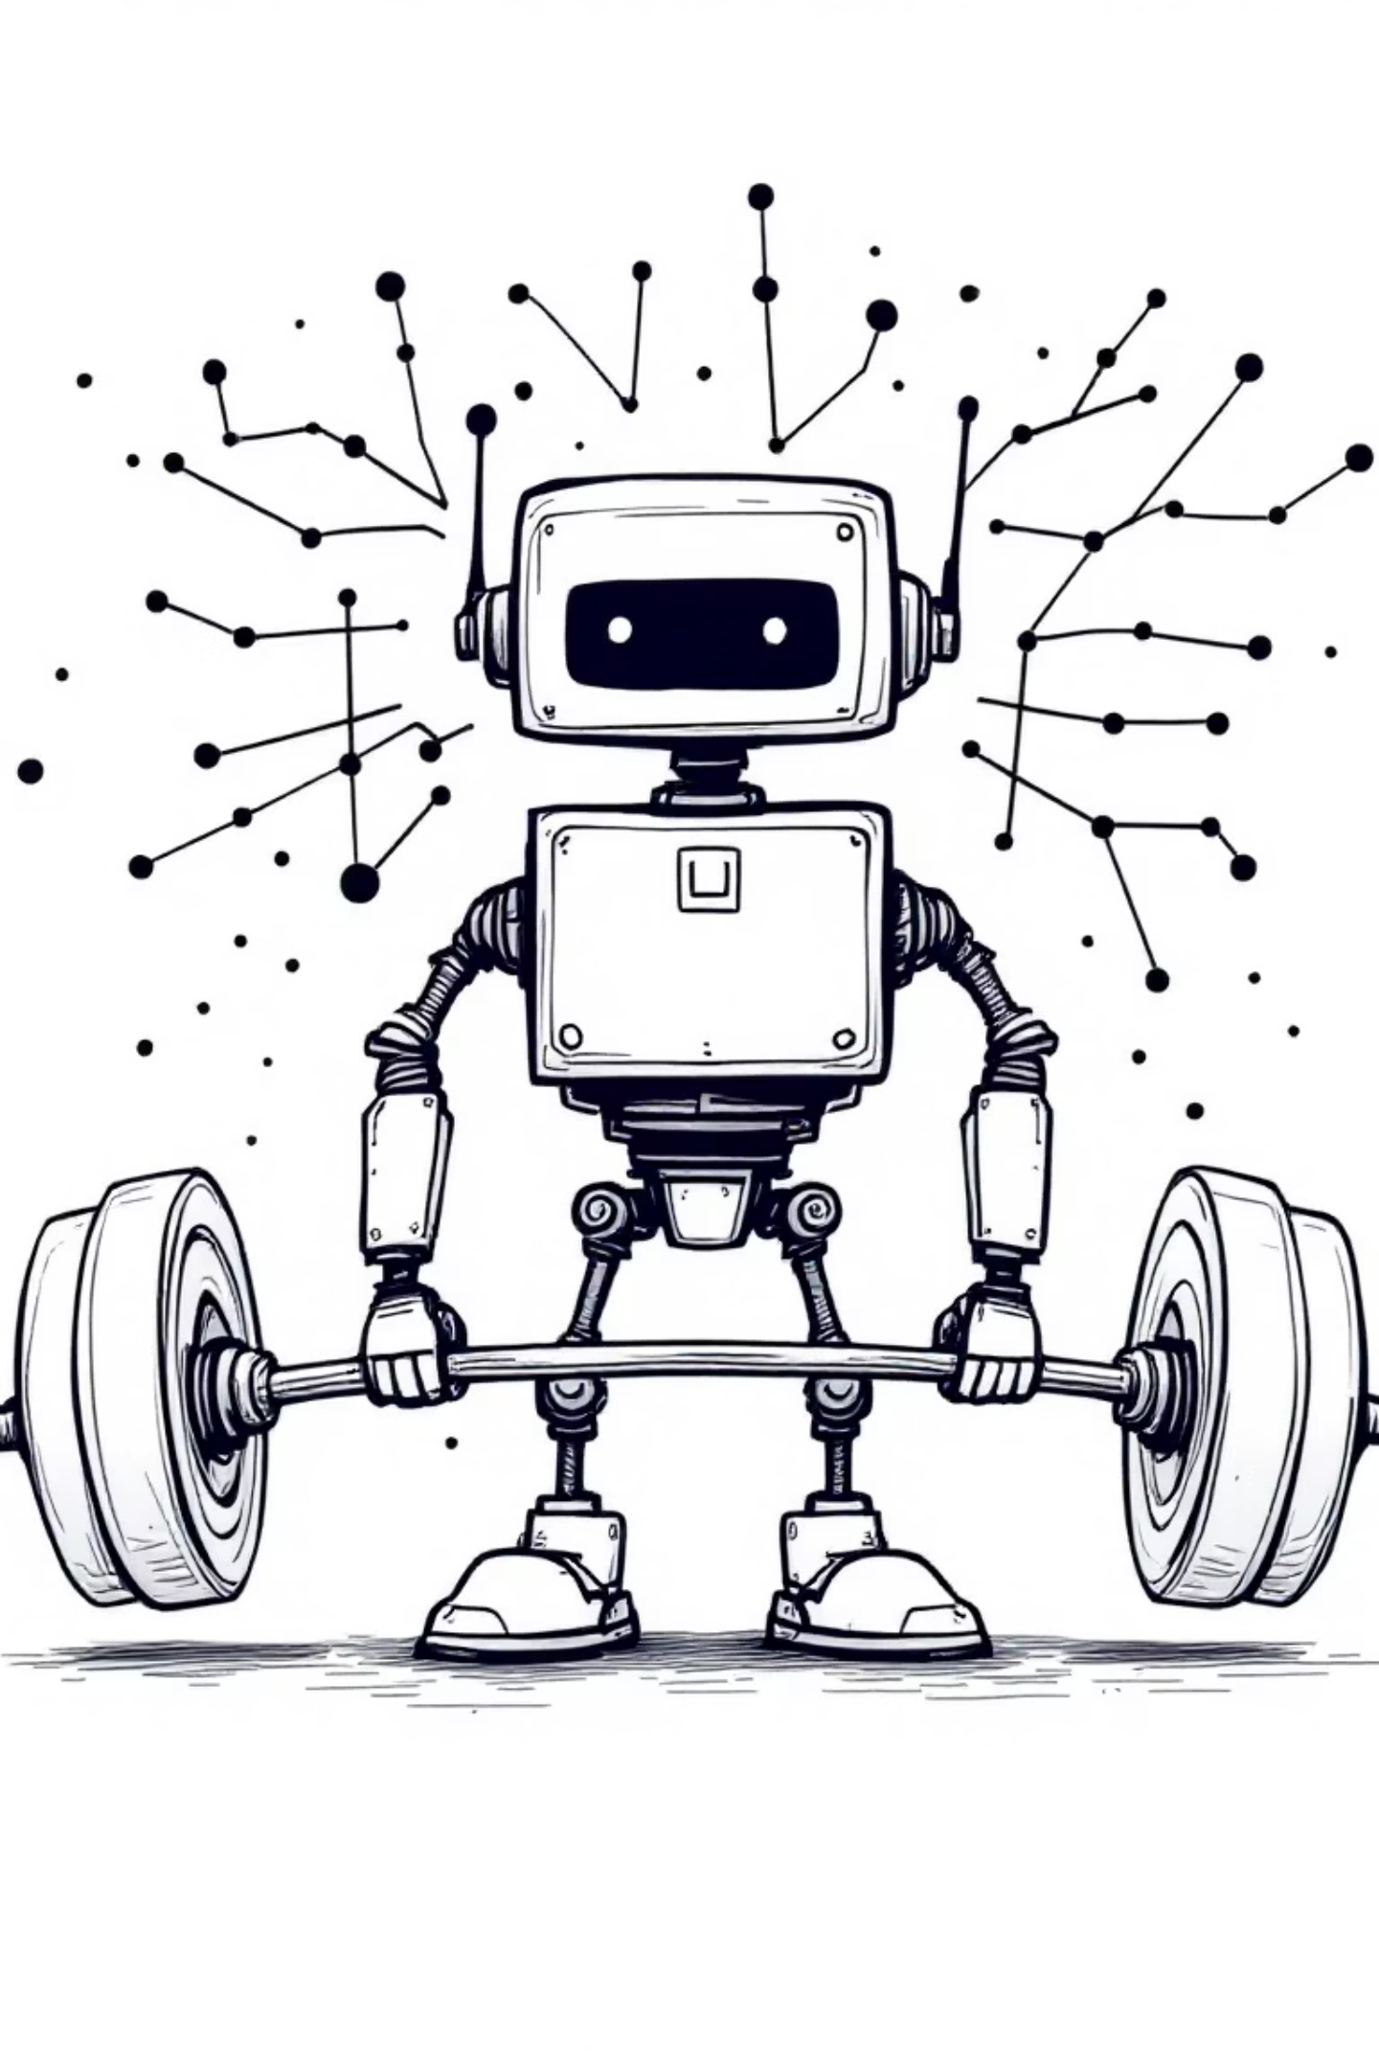
Muito Obrigado!
Perguntas?

